Slide 1

Softmax Regression
AI-Faster

Slide 2
Giới thiệu
Các bài toán classification thực tế thường có rất nhiều classes (multi-class), các binary classifiers mặc dù có thể áp dụng cho các bài toán multi-class, chúng vẫn có những hạn chế nhất định. Với binary classifiers, kỹ thuật được sử dụng nhiều nhất one-vs-rest có một hạn chế về tổng các xác suất. Một phương pháp mở rộng của Logistic Regression sẽ được giới thiệu giúp khắc phục hạn chế trên. Một lần nữa, dù là Softmax Regression, phương pháp này được sử dụng rộng rãi như một phương pháp classification.

Slide 3
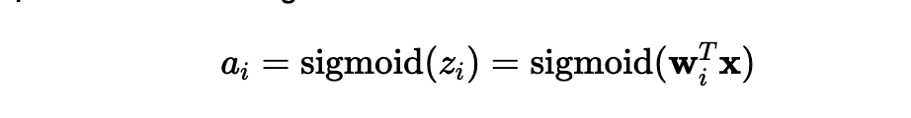
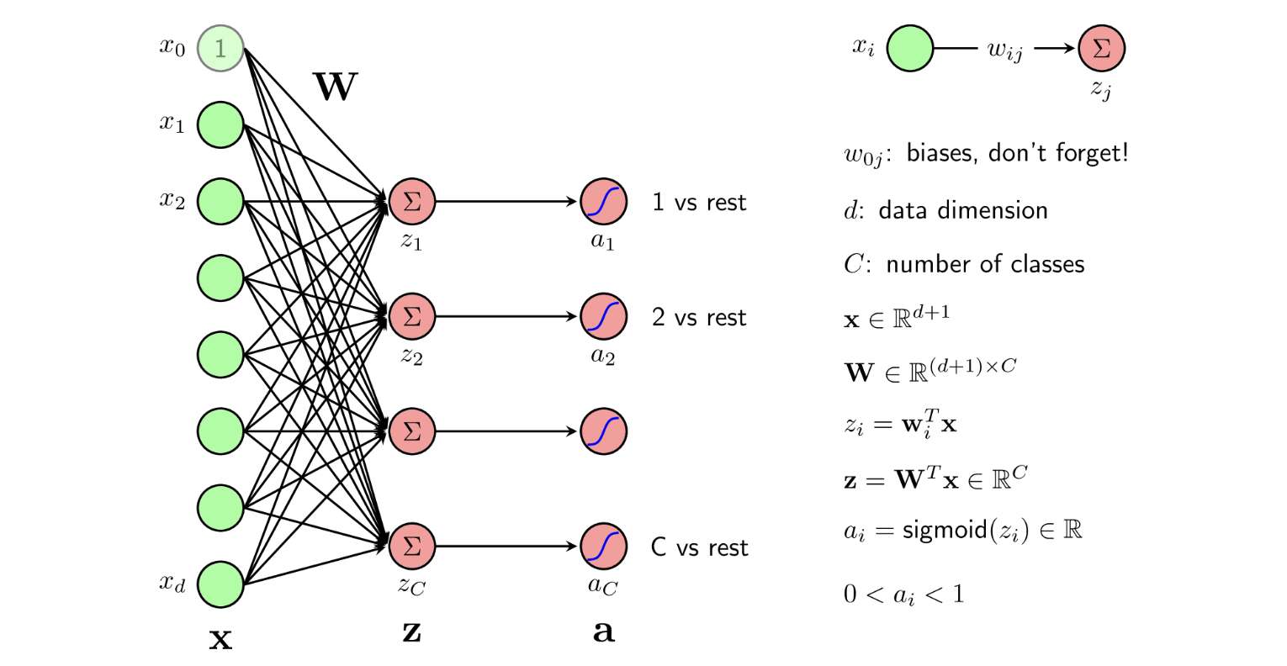
Giả sử số classes là C. Với one-vs-rest, chúng ta cần xây dựng C Logistic Regression khác nhau. Các đầu ra dự đoán được tính theo hàm sigmoid:

Slide 4
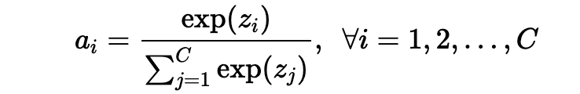
Softmax function
Chúng ta cần một mô hình xác suất sao cho với mỗi input x, ai thể hiện xác suất để input đó rơi vào class i.
Hàm số này, tính tất cả các ai dựa vào tất cả các zi, thõa mãn tất cả các điều kiện đã xét: dương, tổng bằng 1, giữ được thứ tự của zi. Hàm số này được gọi là softmax function. Chú ý rằng với cách định nghĩa này, không có xác suất ai nào tuyệt đối bằng 0 hoặc tuyệt đối bằng 1, mặc dù chúng có thể rất gần 0 hoặc 1 khi zi�� rất nhỏ hoặc rất lớn khi so sánh với các zj,j≠i.

Slide 5
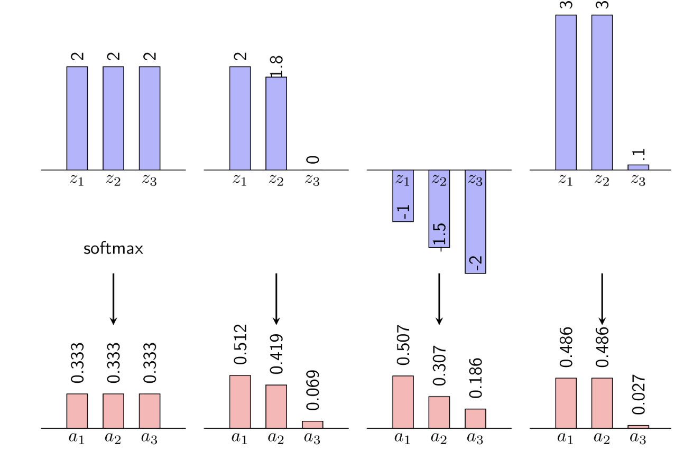
Một vài ví dụ
Có một vài quan sát như sau:
Cột 1: Nếu các zi bằng nhau, thì các ai cũng bằng nhau và bằng 1/3.
Cột 2: Nếu giá trị lớn nhất trong các zi là z1 vẫn bằng 2, nhưng các giá trị khác thay đổi, thì mặc dù xác suất tương ứng a1 vẫn là lớn nhất, nhưng nó đã thay đổi lên hơn 0.5. Đây chính là một lý do mà tên của hàm này có từ soft. (max vì phẩn từ lớn nhất vẫn là phần tử lớn nhất).
Cột 3: Khi các giá trị zi là âm thì các giá trị ai vẫn là dương và thứ tự vẫn được đảm bảo.
Cột 4: Nếu z1=z2, thì a1=a2.

Slide 6
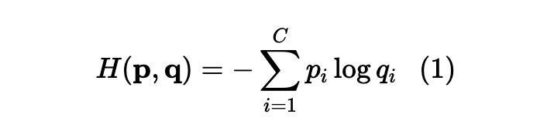
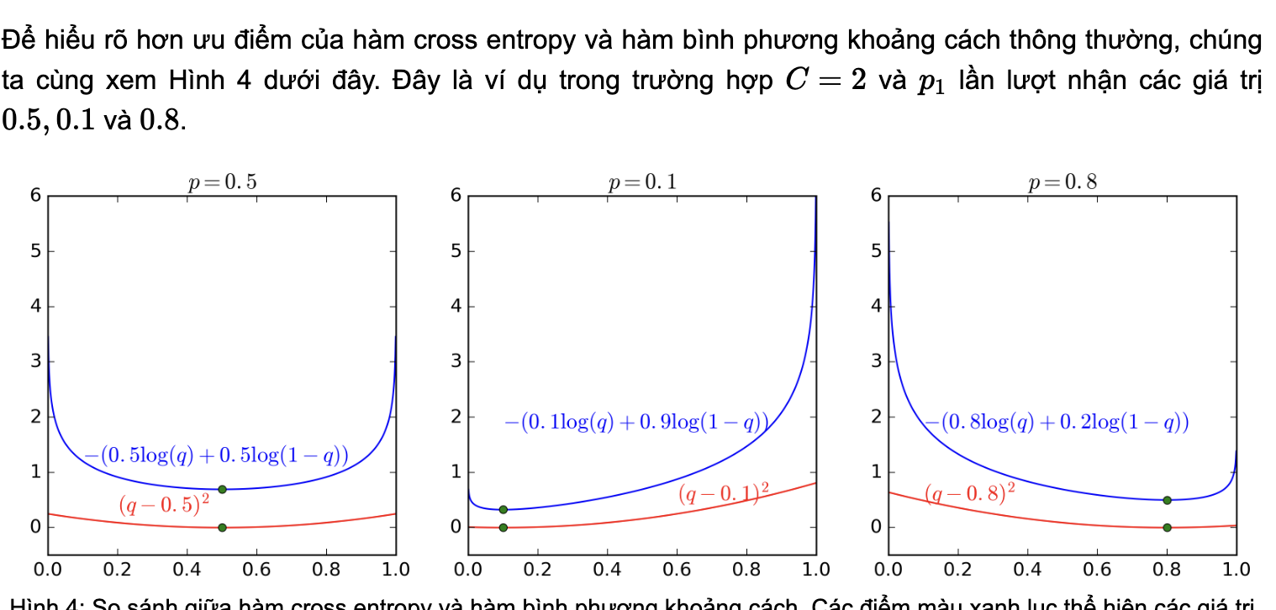
Cost function
Chúng ta sử dụng hàm mất mát có tên là Cross – Entropy:

Slide 7
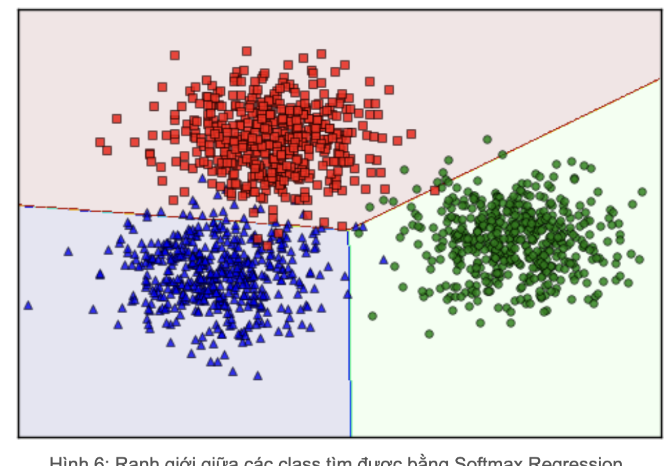
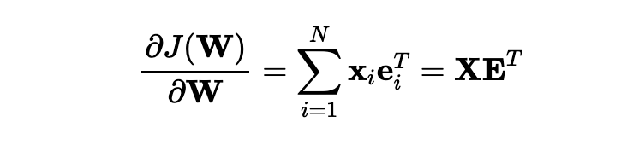
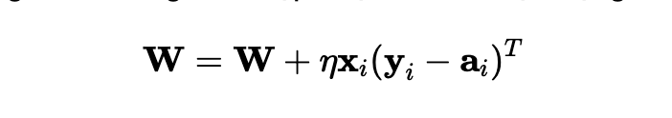
Cost function
Sau khi tối ưu hàm mất mác thì ta được:
Và công thức cập nhật w

